Slide 1
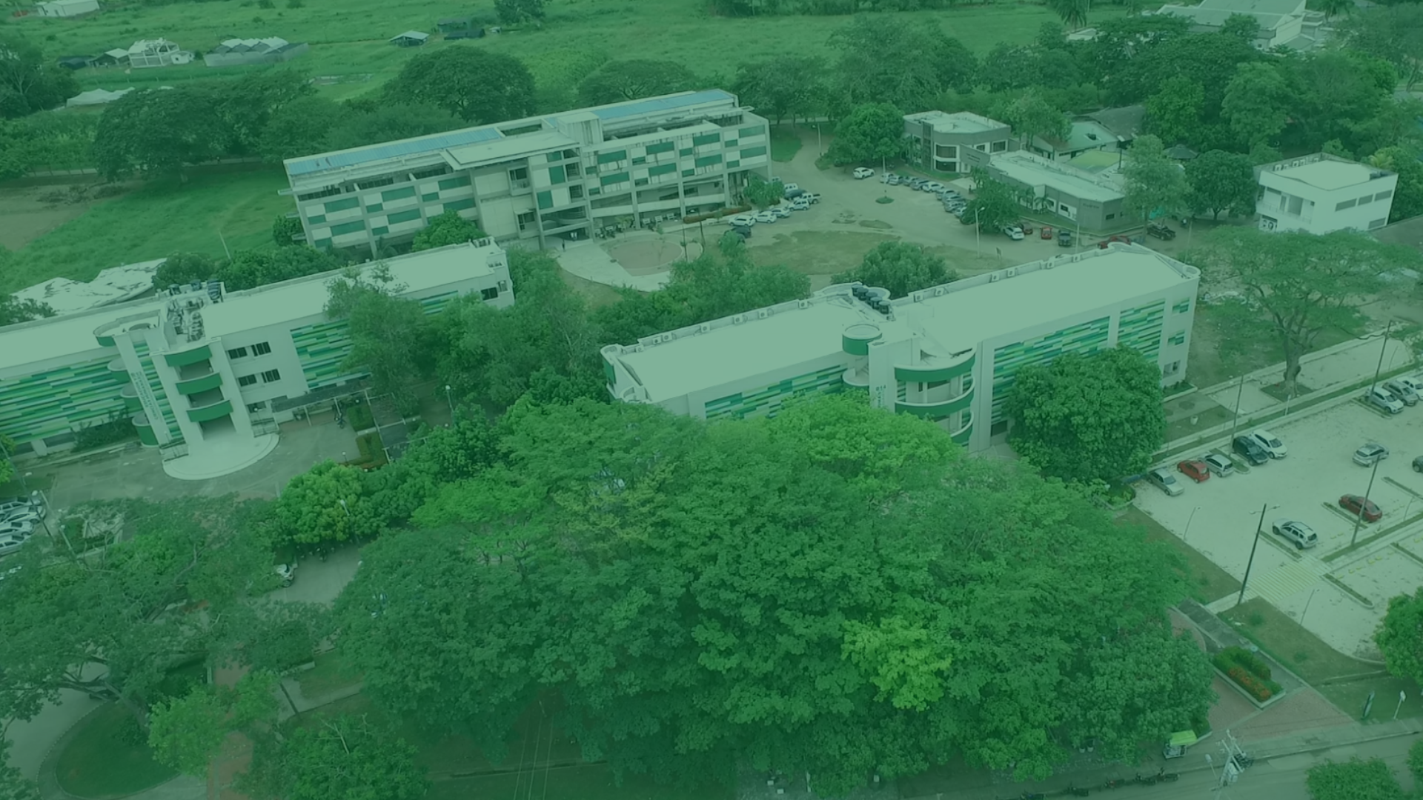
Unicórdoba, calidad, innovación e inclusión para la transformación del territorio.

